Slide 1
Хэш сумма
Notes:
<номер>
<номер>
<номер>

Slide 2
Что это такое
Хэш-функция - это математическая функция, которая принимает на вход произвольный набор данных и преобразует его в некоторое фиксированное значение фиксированной длины. Это значение называется хэш-кодом или хэш-значением.
Notes:
<номер>
<номер>
<номер>

Slide 3
Что это такое
Хэш-функция является одной из основных компонентов при проектировании и разработке различных информационных систем и программного обеспечения. Она позволяет быстро и эффективно выполнять операции поиска, вставки и удаления данных в различных структурах данных, таких как хэш-таблицы, множества и другие.
Notes:
<номер>
<номер>
<номер>

Slide 4
Принципы работы хэш-функций
Детерминизм
Равномерность
Стойкость к коллизиям
Быстрота
Notes:
<номер>
<номер>
<номер>

Slide 5
Где применяются
Хэш-таблицы
Криптография
Проверка целостности данных
Индексация и поиск в базах данных
Notes:
<номер>
<номер>
<номер>

Slide 6
Пример
Когда вы регистрируетесь социальной сети ваш логин и пароль пропускает через определенную хэш-функцию и значение хэша записываются в базу данных. После регистрации, когда вы используете логин и пароль для входа они опять пропускаются через хэш-функцию и значение хэша сравнивается с тем значением хэша которая была записана в базу данных изначально после вашей регистрации.
Notes:
<номер>
<номер>
<номер>

Slide 7
Беда
Когда пароль хэшируется, получается уникальная хэш-сумма. Если два пользователя используют одинаковый пароль, то их хэши-суммы также будут одинаковыми. Это позволяет злоумышленникам проводить атаку по словарю, где для каждой хэш-суммы используется заранее известное значение пароля.
Notes:
<номер>
<номер>
<номер>

Slide 8
Соль
Соль (salt) в хэш-функциях - это случайное значение, которое добавляется к паролю перед хэшированием. Использование соли позволяет увеличить безопасность хранения паролей и усложнить подбор их значений методом перебора.
Notes:
<номер>
<номер>
<номер>

Slide 9
Соль
Соль решает проблему с одинаковыми паролями, добавляя к паролю случайное значение перед хэшированием. Два пользователя, использующих одинаковый пароль, будут иметь разные хэш-суммы, потому что они будут использовать разные соли. Это усложняет атаку по словарю, поскольку злоумышленник должен знать не только значение пароля, но и значение соли, чтобы подобрать правильную хэш-сумму.
Notes:
<номер>
<номер>
<номер>

Slide 10
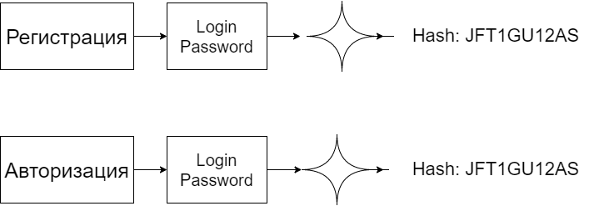
Соль
Notes:
<номер>
<номер>
<номер>

Slide 11

Соль
Notes:
<номер>
<номер>
<номер>

Slide 12
Атака по словарю
- это метод криптоанализа, при котором злоумышленник пытается подобрать правильный пароль или ключ путем перебора известного списка возможных значений. В этом списке могут быть слова из словаря, наиболее распространенные пароли, имена пользователей, даты рождения и т.д.
Notes:
<номер>
<номер>
<номер>

Slide 13
Атака по словарю
Для защиты от атаки по словарю рекомендуется использовать длинные и сложные пароли, которые состоят из комбинации букв, цифр и символов. Также важно использовать разные пароли для разных сервисов и периодически их менять. Для усиления защиты паролей можно применять также дополнительные методы, такие как соль или двухфакторная аутентификация.
Notes:
<номер>
<номер>
<номер>

Slide 14
Радужные таблицы
Для создания радужных таблиц используются алгоритмы, которые генерируют большое количество случайных паролей, хешируют их и сохраняют полученные хеш-суммы в таблице. Затем происходит сокращение размера таблицы путем удаления дублирующихся хеш-сумм и сохранения только первого пароля, соответствующего каждой хеш-сумме.
Notes:
<номер>
<номер>
<номер>

Slide 15
Атака перебором
Злоумышленник перебирает все возможные комбинации символов, пока не найдет значение хеш-суммы, которое соответствует заданной хеш-сумме.
Notes:
<номер>
<номер>
<номер>

Slide 16
Как защититься?
Использование сложных паролей
Использование солей
Использование медленных хэш-функций
Ограничение числа неудачных попыток авторизации
Двухфакторная аутентификация
Notes:
<номер>
<номер>
<номер>

Slide 17
Хэш-функция MD5
Один из наиболее известных примеров хэш-суммы - это MD5 (Message-Digest Algorithm 5). Она была разработана Рональдом Ривестом в 1991 году и с тех пор широко использовалась для хеширования данных в различных областях, включая криптографию и проверку целостности файлов.
Notes:
<номер>
<номер>
<номер>

Slide 18
Хэш-функция MD5
MD5 принимает на вход произвольный блок данных произвольной длины и генерирует для него уникальную 128-битную хэш-сумму. Полученный хэш-код может использоваться для проверки целостности данных, а также для хранения и передачи данных в форме, которая не раскрывает оригинальные данные.
Notes:
<номер>
<номер>
<номер>

Slide 19
Пример
хэш-сумма MD5 для строки "Hello, world!":
1.Строка преобразуется в последовательность байтов: 48 65 6C 6C 6F 2C 20 77 6F 72 6C 64 21
2. Для последовательности байтов вычисляется хэш-код с помощью MD5.
3.Полученный хэш-код имеет вид: 0x65a8e27d8879283831b664bd8b7f0ad4
Notes:
<номер>
<номер>
<номер>

Slide 20
Пример
Изменение только одного байта в исходной строке приводит к существенному изменению хэш-кода, что позволяет использовать MD5 для проверки целостности данных и обнаружения любых изменений в них
Notes:
<номер>
<номер>
<номер>

Slide 21
C#
System.Security.Cryptography.MD5 - это класс, который предоставляет реализацию алгоритма хеширования MD5 в .NET Framework. Этот класс является частью пространства имен System.Security.Cryptography, которое содержит различные классы для реализации криптографических алгоритмов.
Notes:
<номер>
<номер>
<номер>

Slide 22
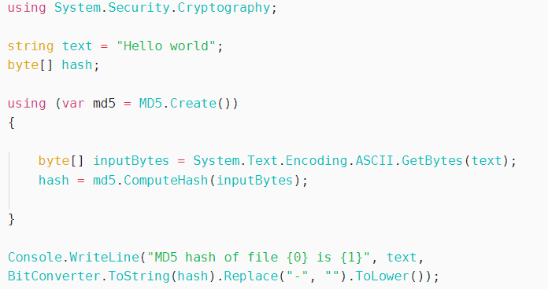
Notes:
<номер>
<номер>
<номер>

Slide 23
C#
Метод ComputeHash() вычисляет хэш-сумму для переданного потока в виде массива байтов. Массив байтов, представляющий хэш-сумму файла, сохраняется в переменной hash.
Notes:
<номер>
<номер>
<номер>

Slide 24
C#
Выводим хэш-сумму файла на экран с помощью методов BitConverter.ToString() и ToLower(). Метод BitConverter.ToString() преобразует массив байтов хэш-суммы в строку в шестнадцатеричном формате, разделяя каждый байт дефисом. Метод ToLower() приводит строку к нижнему регистру.
Notes:
<номер>
<номер>
<номер>

Slide 25
SHA
SHA (Secure Hash Algorithm) - это семейство криптографических хэш-функций, разработанных Национальным институтом стандартов и технологий (NIST) США. Они являются одними из самых распространенных алгоритмов хэширования в мире.
Notes:
<номер>
<номер>
<номер>

Slide 26
SHA
Класс System.Security.Cryptography.SHA1 в .NET Framework представляет алгоритм хэширования SHA-1 (Secure Hash Algorithm 1), который является одним из наиболее распространенных алгоритмов хэширования. SHA-1 генерирует хэш-сумму фиксированной длины в 160 битов (20 байтов).
Notes:
<номер>
<номер>
<номер>

Slide 27
SHA
Основной метод класса `ComputeHash` принимает массив байтов в качестве входных данных и возвращает массив байтов, представляющий хэш-сумму в формате SHA-1. Можно использовать различные перегрузки
Notes:
<номер>
<номер>
<номер>

Slide 28

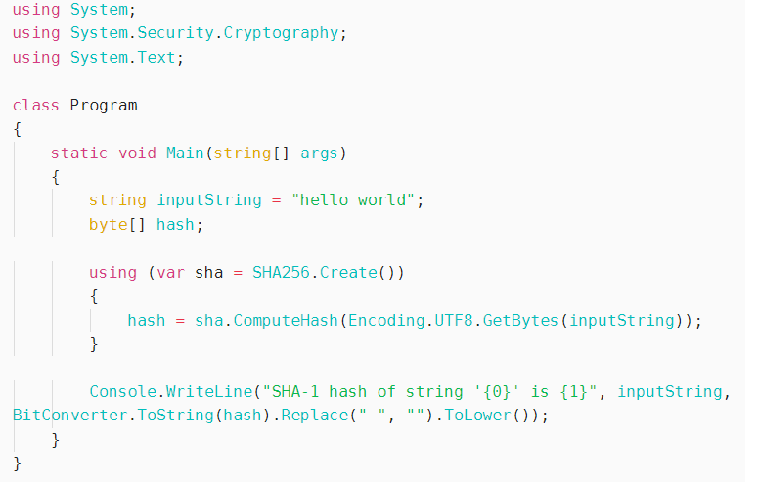
Notes:
<номер>
<номер>
<номер>

Slide 29
Задание
Создать консольную программу проверяющую правильность ввода пароля, сравнивая введенную пользователем строку с паролем хранящимся в виде хэш-суммы.
Notes:
<номер>
<номер>
<номер>

